Slide 1
POVODŇOVÁ PREVENCE – ZÁPLAVOVÁ ÚZEMÍ
Šárka Holcmanová
Ministerstvo životního prostředí, odbor ochrany vod

Slide 2

Krátké shrnutí v návaznosti na § 66 odst. 6 VZ
VÚ zašle MŽP:
Opatření obecné povahy předmětného stanovení ZÚ
Datum nabytí účinnosti opatření obecné povahy
Kompletní dokumentaci v souladu s Přílohou č. 2 vyhlášky č. 79/2018 Sb. (elektronicky)
MŽP:
Vede a aktualizuje evidenci ZÚ a zpřístupňuje sjednocenou mapovou vrstvu ZÚ (POVIS)

Slide 3

Omezující podmínky mimo AZZÚ v ZÚ
§ 67 odst. 3 vodního zákona:
Mimo aktivní zónu v záplavovém území stanoví vodoprávní úřad podle povodňového nebezpečí nebo povodňového ohrožení opatřením obecné povahy omezující podmínky. Při změně podmínek je může stejným postupem změnit nebo zrušit. Takto postupuje i v případě, není-li aktivní zóna stanovena.
Metodický pokyn OOV MŽP ke stanovení omezujících podmínek mimo AZZÚ v ZÚ dle § 67 odst. 3 vodního zákona (https://www.mzp.cz/cz/omezujici_podminky_zaplavove_uzemi)

Slide 4
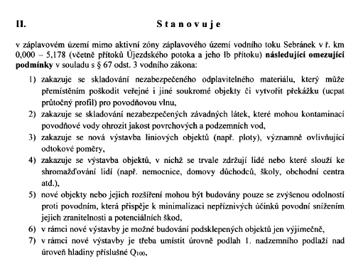

Slide 5
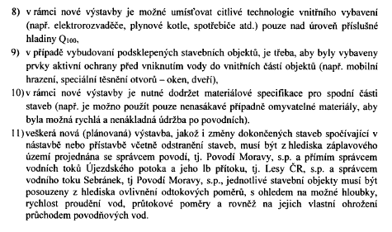

Slide 6
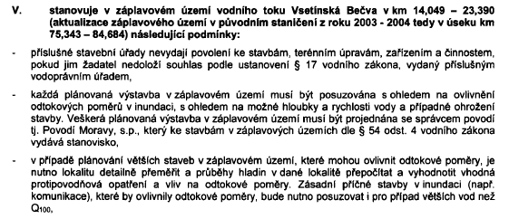

Slide 7
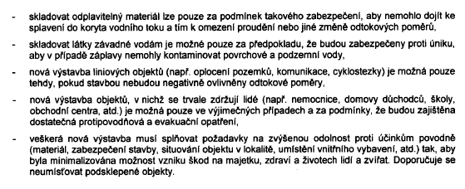

Slide 8

DĚKUJI ZA POZORNOST
(sarka.holcmanova@mzp.cz)

